Slide 1








UBND QUẬN DƯƠNG KINH
TRƯỜNG TIỂU HỌC ANH DŨNG
TỰ NHIÊN XÃ HỘI
Bài 23: VẬN ĐỘNG VÀ NGHỈ NGƠI (tiết 2)

Slide 2


Slide 3

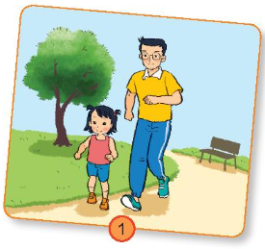
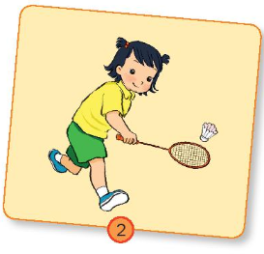
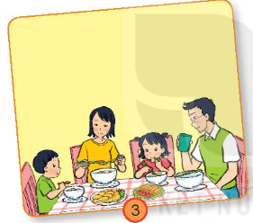
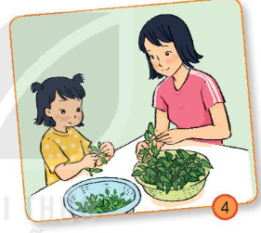
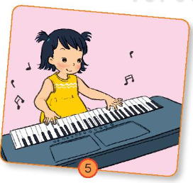
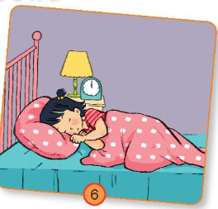
1. Nói về các hoạt động thường diễn ra vào ngày nghỉ của bạn Hoa?

Slide 4
2. Vào ngày nghỉ, em thường làm gì?

Slide 5


Slide 6

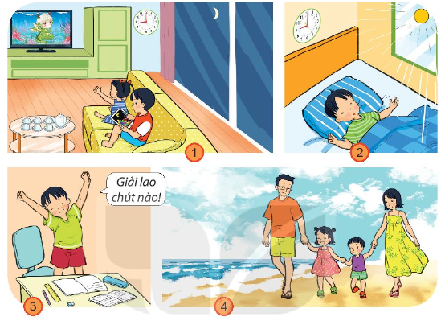
Hoạt động nào dưới đây là nghỉ ngơi hợp lí, không hợp lí? Vì sao?

Slide 7

TRÒ CHƠI:
AI NHANH, AI ĐÚNG

Slide 8


Slide 9

Làm việc nhà vừa có lợi cho sức khỏe vừa giúp đỡ gia đình.
Nói với bạn những việc nhà mà em có thể làm.
Cùng làm quen với
cậu bé Coretti

Slide 10
